Slide 1
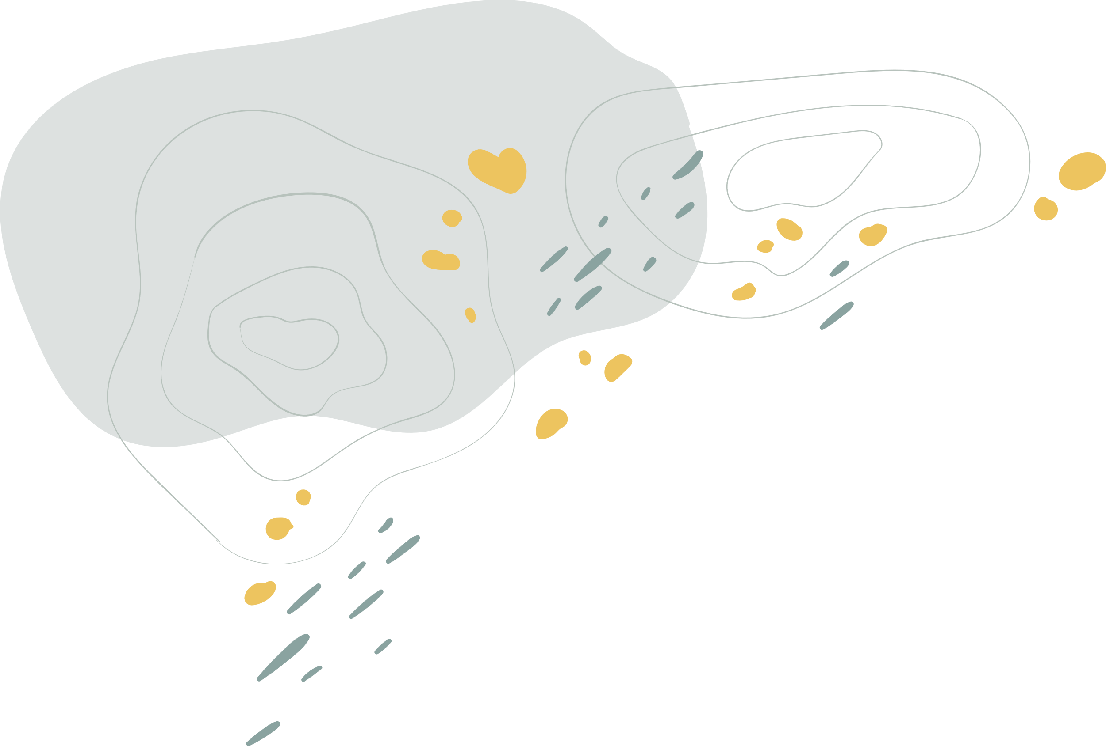
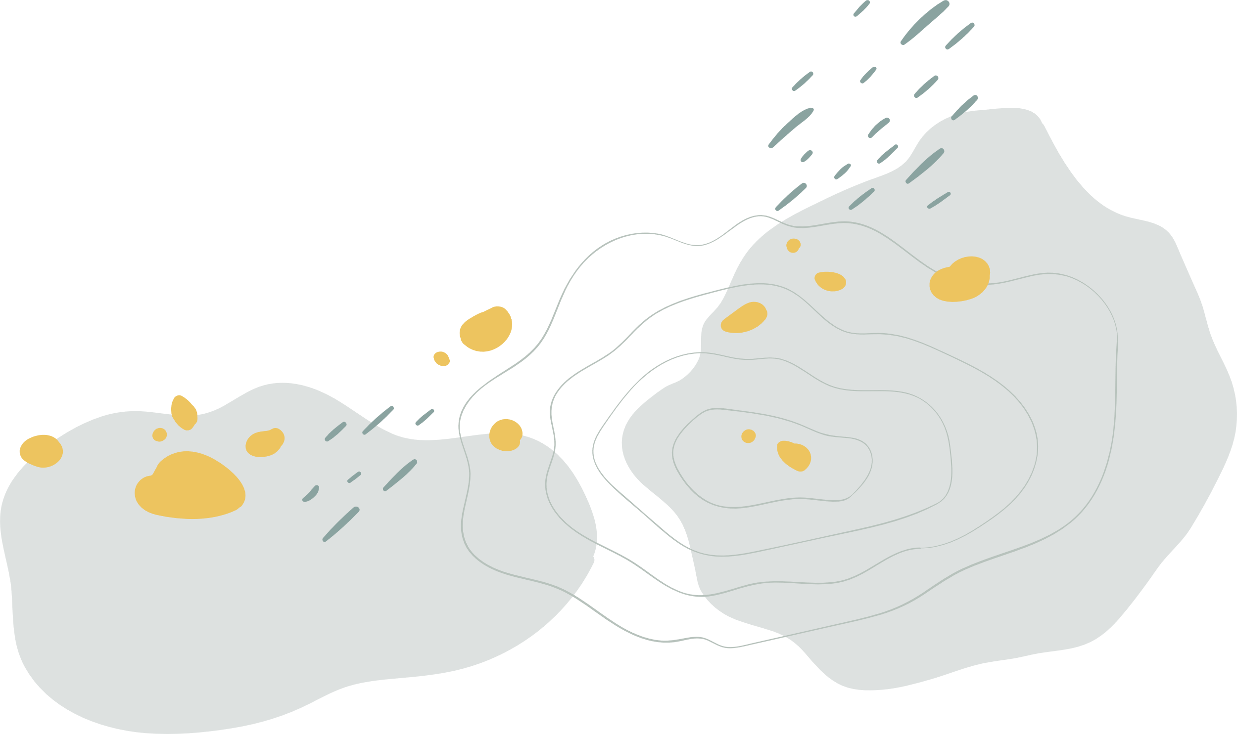
基于Matlab的衍射图样分析

Slide 2
一、选题背景及意义

Slide 3
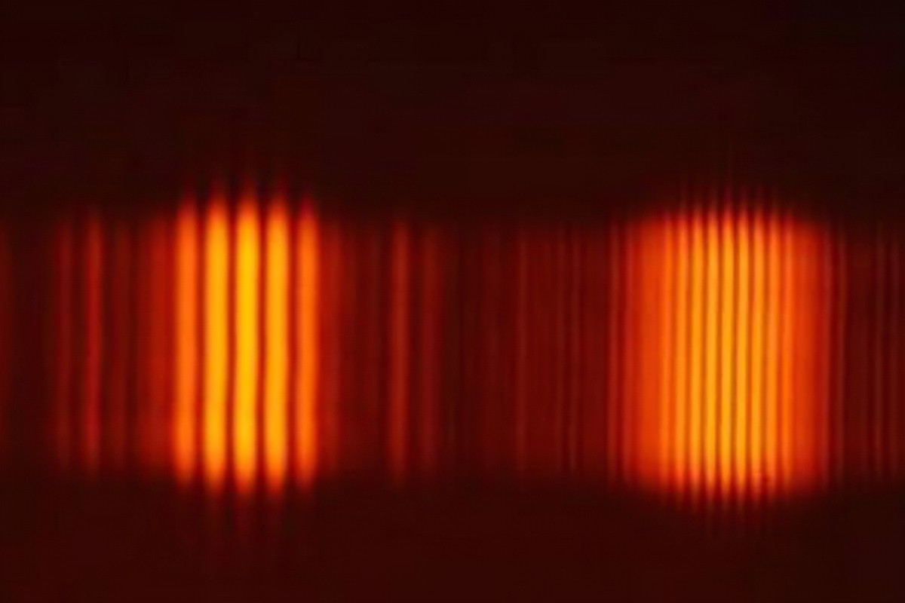
选题背景：光的衍射在光学和物理学中应用范围十分广泛，在大学物理实验中，光的衍射实验也成为了很普遍的实验课题，但是在实验室中，模拟光的衍射现象对实验仪器和实验室环境的要求很高，学生在做实验时需要精准调试仪器设备，并且衍射现象不易观察，图像模糊，激光还可能对同学们的眼睛造成损伤。
选题意义：使用Matlab建立衍射图样相关物理模型有助于帮助学生清晰观察衍射图样，深入学习理解衍射知识，Matlab建立物理模型直观清晰，并且方便调节相关参数，观察多种状态的衍射图样。

Slide 4
二、研究方法与思路

Slide 5
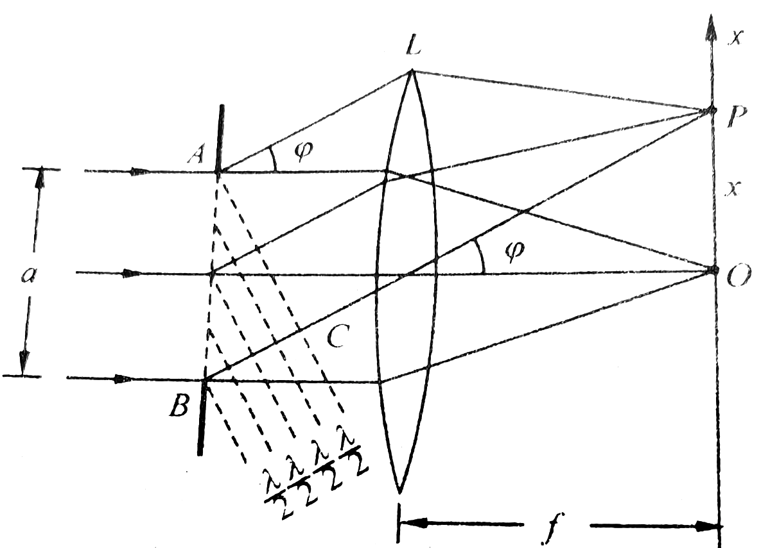
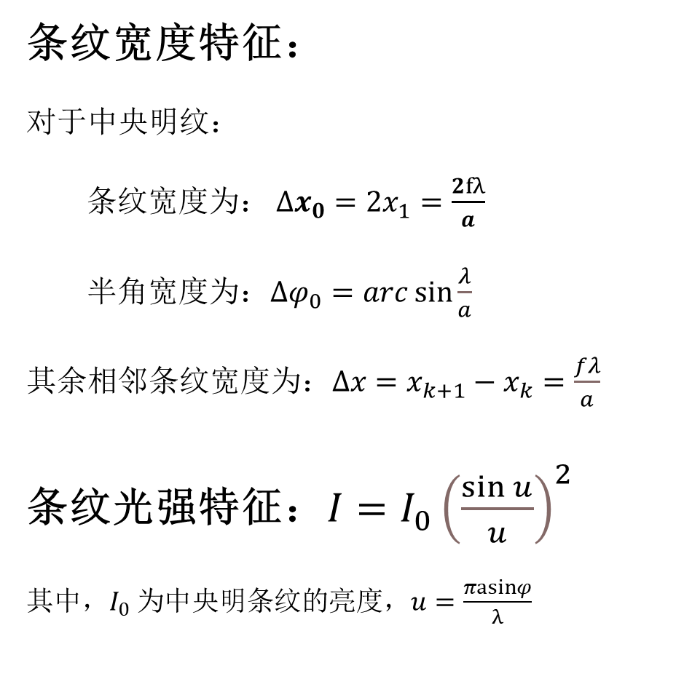
1.单缝衍射
条纹宽度特征：
对于中央明纹：
条纹宽度为： $∆x_{0}=2x_{1}=\frac{2fλ}{a}$
半角宽度为：$Δφ_{0}=arc\sin{\frac{λ}{a}}$
其余相邻条纹宽度为：$Δx=x_{k+1}−x_{k}=\frac{fλ}{a}$
条纹光强特征：$I=I_{0}{\left(\frac{\sin{u}}{u}\right)}^{2}$
其中，$I_{0} 为$中央明条纹的亮度，$u=\frac{πasinφ}{λ}$
该实验通过定量分析衍射条纹光强度的分布规律，采用惠更斯-菲涅尔原理积分法进行计算。

Slide 6
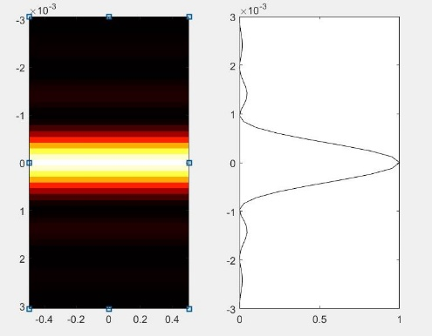
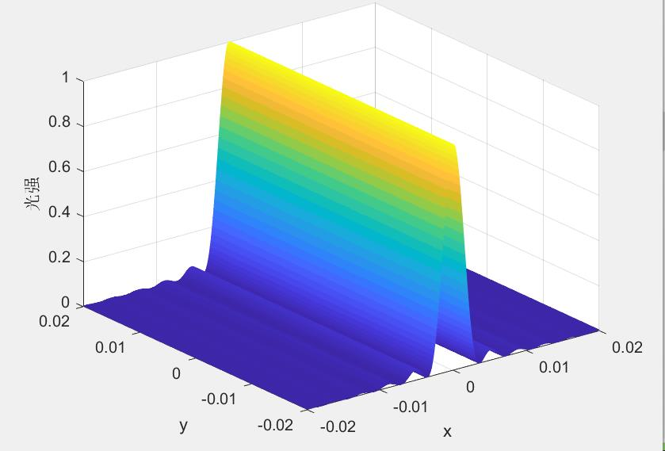
1.单缝衍射
衍射条纹在中央明条纹两侧对称分布，其中中央明纹最宽，其余各级明纹宽度相同且为中央明条纹宽度的一半。改变光波的波长，从实验结果中可以发现中央明纹处光强最大，其余各级明纹随着级数的增长光强依次减小。仿真实验图像绘制采用描点法，模拟效果很好。

Slide 7
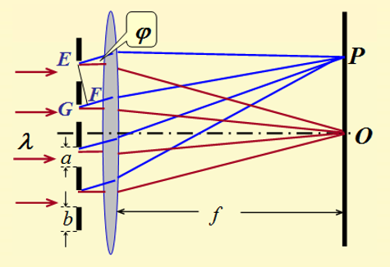
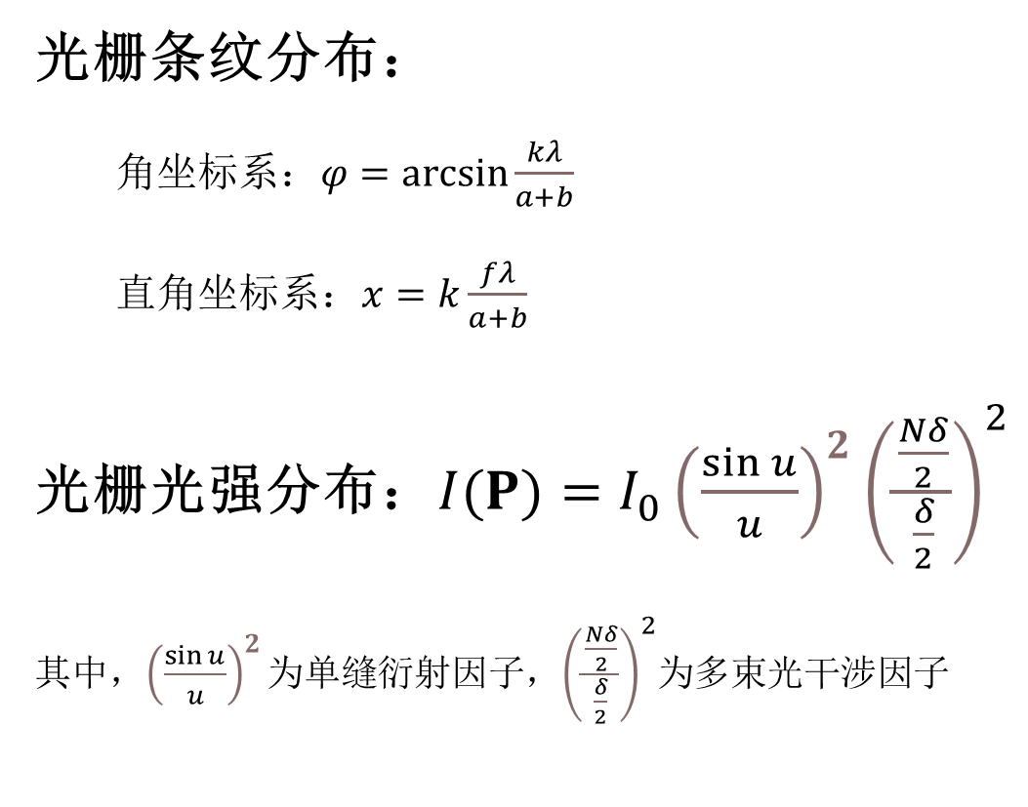
2.光栅衍射
光栅条纹分布：
角坐标系：$φ=\arcsin{\frac{kλ}{a+b}}$
直角坐标系：$x=k\frac{fλ}{a+b}$
光栅光强分布：$I(P)=I_{0}$ ${\left(\frac{\sin{u}}{u}\right)}^{2}{\left(\frac{\frac{Nδ}{2}}{\frac{δ}{2}}\right)}^{2}$
其中，${\left(\frac{\sin{u}}{u}\right)}^{2}为单缝$衍射因子，${\left(\frac{\frac{Nδ}{2}}{\frac{δ}{2}}\right)}^{2}$为多束光干涉因子
光栅的夫琅和费衍射图样是在大片暗区的背景下分布着一些分立的亮线，与单缝衍射条纹有明显的区别，其显著的特征是：明纹细、亮度大、分的开。

Slide 8
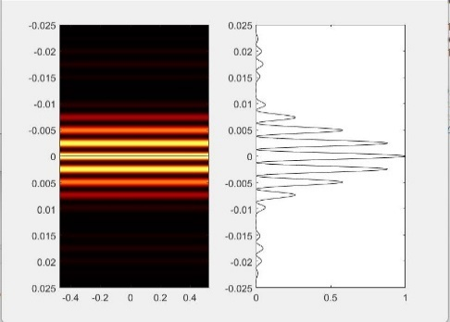
2.光栅衍射
光栅由等宽度的平行狭缝构成，通过图像可观察到零级条纹处最黑，电子的出现概率最大，随着级数的增加，条纹光强减弱，宽度变细，且存在缺级现象，与单缝衍射条纹有明显的区别，通过仿真实验图样可以发现其明纹更细，亮度更大，距离间距更大。

Slide 9
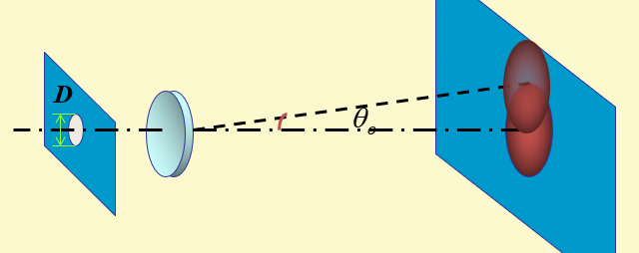
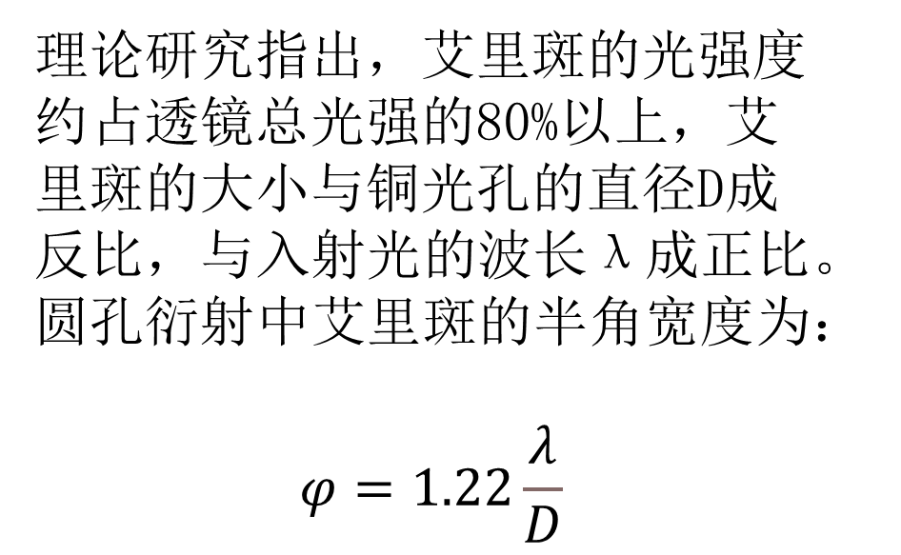
3.圆孔衍射
理论研究指出，艾里斑的光强度约占透镜总光强的80%以上，艾里斑的大小与铜光孔的直径D成反比，与入射光的波长λ成正比。圆孔衍射中艾里斑的半角宽度为：
$$φ=1.22\frac{λ}{D}$$
圆孔的夫琅和费衍射图样的中央是一个明亮的圆形斑纹，周围是一组同心的、明暗相间的环状条纹。

Slide 10
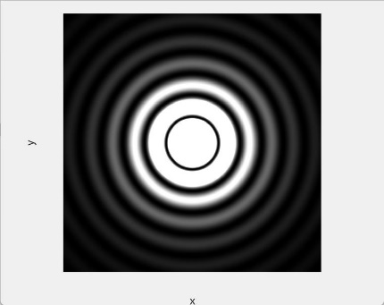
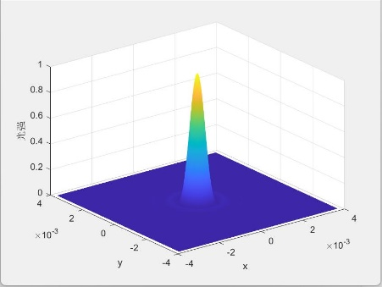
3.圆孔衍射
衍射条纹是一系列明暗交替的同心圆环；中央是零级衍射斑，级次越大的条纹角半径越大；不同级次的圆环之间的角距离不相等；艾里斑的总通量基本大于80%。由此可见，仿真实验现象和理论相符合。

Slide 11
三、代码实现

Slide 12
single_slitsize=1e-3;
%设置指定数值的狭缝宽度，尽量保证狭缝宽度小于等于光波长
lamda=500e-9;
%设置指定数值的光的波长长度，可修改观察不同波长对光衍射现象的影响
focal_length=1; %设置焦距，即透镜到像之间的距离
seelength=8*lamda*focal_length/single_slitsize; %设置观测图像范围，即像的宽度
%（取观察范围为两暗纹间线宽度的8倍，第四级条纹）
number=51; %设置呈现的图像中观察点的数目
length1=linspace(-seelength,seelength,number); %确定衍射成像的取样数组
length2=linspace(0,single_slitsize,number); %划定狭缝宽度
for i=1:number
sinphi=length1(i)/focal_length;
theta=pi*length2*sinphi/lamda;
sum_sin=sum(sin(theta));sum_cos=sum(cos(theta));
I(i,:)=(sum_cos^2+sum_sin^2)/number^2;
end
N=255; %图像颜色数,灰度等级
Br=(I/max(I))*N;
subplot(1,2,1)%建立坐标系
image(seelength,length1,Br);
colormap(hot(N)); %设定颜色范围
subplot(1,2,2)%建立坐标系
plot(I,length1,'k');
xlabel('光强');
ylabel('长度');
单缝衍射

Slide 13
lamda=100e-9; %设置波长
focal_length=1; %设置焦距，即透镜到像面的距离
N=2; %设置缝数 ，可更改
single_slitsize=2e-4; %设置狭缝缝宽（a）
d=5*single_slitsize; %光栅常数
seelength=2*lamda*focal_length/single_slitsize; %设置观测图像范围，即像的宽度
number=1001;%设置呈现的图像中观察点的数目
s=seelength;
gets1=linspace(-seelength,seelength,number);%确定衍射成像的取样数组
for i=1:number
sintheta=gets1(i)/focal_length;
beta=pi*d*sintheta/lamda;
alpha=pi*single_slitsize*sintheta/lamda;
I(i,:)=(sin(alpha)./alpha).^2.*(sin(N*beta)./sin(beta)).^2;%光强公式
B1=I/max(I);%光强
end
N1=255;%图像颜色数
Br=(I/max(I))*N1;
subplot(1,2,1)%建立坐标系
image(s,gets1,Br);%绘图
colormap(hot(N1)); %设定颜色范围
subplot(1,2,2)%建立坐标系
plot(B1,gets1,'k');%绘图
xlabel('光强');
ylabel('长度');
光栅衍射

Slide 14
lamda=632.8e-9;%设置波长（可随意更改）
r=input('please input r:\n'); %设置圆孔半径（手动输入）
focal_length=1; %设置焦距，即透镜到像面的距离
de=1e-5;
seelength=6000*lamda*focal_length;
[x,y]=meshgrid(-seelength:de:seelength);
s=2*pi*r*sqrt(x.^2+y.^2)./(lamda*focal_length);
I=4*(besselj(1,s)./(s+eps)).^2;%光强公式
figure
plot(-s,I,s,I);
xlabel('s');%设置坐标标签
ylabel('I');
figure
imshow(I*255) %创建二维图
xlabel('x');%设置坐标标签
ylabel('y');%同上
figure
mesh(x,y,I) %创建三维图
xlabel('x');
ylabel('y');
zlabel('I')
圆孔衍射

Slide 15
四、总结及参考文献

Slide 16
总结：
使用Matlab进行仿真实验有以下几点优势：
第一，成本低，仅需一台电脑
第二，效果好，成像直观清晰便于观察
第三，安全性高，不会造成损伤
第四，数据可靠精确便于分析
参考文献：
[1]马明祥.光学的发展历史概述[J].大众科技,2007(11):82-83.
[2]韦早春.光的衍射现象的研究与应用[J].大众科技,2011(12):24-26.
[3]蒋国保,陈英,林文烽,刘安玲,周远,汪之又,刘莉,邹莹畅.MATLAB仿真辅助激光原理教学的优势[J].长沙大学学报,2019,33(05):17-20.
[4]吕波.基于Matlab的光学衍射仿真[J].东华理工大学学报(自然科学版),2010,33(04):363-368.

Slide 17
感谢各位评委老师的聆听！
请老师批评指正！

